Slide 1
JULIO RAMOS
LUIS MARIÑO

Slide 2
ADMINISTRACION
Paul Allen
Fundador
Steve Ballmer
Ejecutivo
Principal
Bill Gates
Fundador

Slide 3
Es una empresa multinacional de origen estadounidense, fundada en 1975 por
BILL GATES y PAUL ALLEN. Dedicada al sector de la informática, con sede en REDMOND,
WASHINGTON, ESTADOS UNIDOS.
Microsoft desarrolla, fabrica, licencia y produce
software y equipos electrónicos. Siendo sus productos más usados el sistema operativo Microsoft Windows y la suite Microsoft Office, los cuales tienen una importante posición entre los ordenadores personales.
Con una cuota de mercado cercana al 90% para Office en 2003 y para Windows en el 2006.
Tiene 93.000 empleados en 102 países diferentes y contó con unos ingresos de
51.120 millones de dólares durante el año 2007.

Slide 4
AÑO | ACONTECIMIENTO
1975 | Gates dejó la universidad Harvard, trasladándose a Albuquerque, Nuevo México donde el MITS estaba establecido, y fundó, junto a Paul Allen, Microsoft.
1978 | Se abrió la primera oficina internacional de la compañía en Japón, bajo el nombre de "ASCII Microsoft" (actualmente conocida como Microsoft Japón).
1979 | Microsoft se trasladó a Bellevue, en Washington.
1980 | Steve Ballmer se une a la compañía.

Slide 5
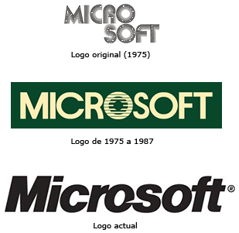
El primer sistema operativo que la compañía lanzó al público fue una variante de Unix en el año 1979. Adquirido de AT&T a través de una licencia de distribución, Microsoft le apodó Xenix, y alquiló la empresa Santa Cruz Operation para adaptar su sistema operativo a importantes plataformas. Xenix fue cedido a Santa Cruz Operation, que adaptó el sistema para microprocesadores 80286 en 1985, bajo el nombre de SCO UNIX.

Slide 6
DOS
(Disk Operative System, Sistema operativo de disco en inglés)
Fue el sistema operativo que llevó a la compañía a su primer éxito. En agosto de 1981, después de unas negociaciones fracasadas con Digital Research, IBM acordó con Microsoft proveer de una versión de un sistema operativo CP/M, el cual fuera pensado para el PC de IBM.
Por un marketing agresivo de MS-DOS hacia los fabricantes de clones del IBM-PC, Microsoft se elevó desde un pequeño competidor hasta llegar a ser uno de los principales oferentes de software para ordenadores personales. de la industria. La compañía se expandió hacia nuevos mercados con el lanzamiento del Ratón de Microsoft en 1983 producto que no fue fabricado originalmente por ellos, también destacar la creación de una división llamada Microsoft Press.

Slide 7
FECHA | ACONTECIMIENTOS
Agosto de 1985 | Microsoft e IBM colaboraron en el desarrollo de una familia de sistemas operativos diferentes llamados OS/2.
Noviembre de 1985 | Microsoft lanzó la primera versión para minoristas de su sistema operativo Microsoft Windows.
Marzo de 1987 | Microsoft lanzó su primera versión de OS/2.
Julio de 1989 | Microsoft introdujo su principal suite ofimática, Microsoft Office, un paquete de aplicaciones ofimáticas separadas, como Microsoft Word y Microsoft Excel.
Mayo de 1990 | Salió al mercado Windows 3.0, la nueva versión del sistema operativo.
Febrero de 1993 | Microsoft publicó Windows NT 3.1, un sistema operativo de negocios con la interfaz de Windows 3.1.

Slide 8
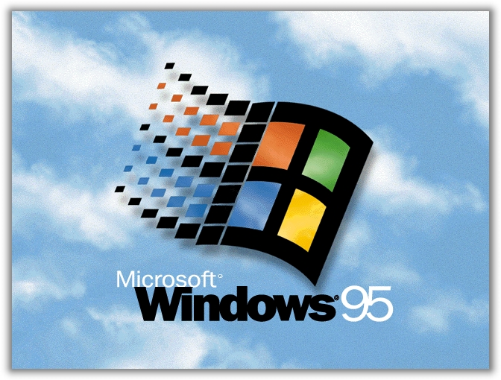
WINDOWS 95
Microsoft puso en venta Windows 95, una nueva versión del sistema operativo insignia de la compañía con una interfaz de usuario completamente nueva, entre sus novedades se destacan el nuevo Menú Inicio, un explorador de archivos mejorado, compatibilidad del Hardware Plug-and-Play y soporte mejorado para multimedia y juegos. La nueva versión de Windows permitirá además nombres largos de archivos y la multitarea prioritaria de 32 bits, que permite usar a la vez varios programas. En los 4 primeros días, se vendieron 1 millón de copias de Microsoft Windows 95. En este mismo año, salió al mercado Internet Explorer que venía incluido junto al paquete Windows 95 Plus! (o Windows Plus!), una nueva versión de Windows 95.

Slide 9
FECHA | SOFWARE CREADO
1995 | Windows 95
1997 | Internet Explorer 4.0 fue publicado para Mac OS y Windows.
1998 | Windows 98 salió a la venta, la nueva versión de Windows era una actualización de Windows 95 que incorporaba nuevas características centradas en Internet y que era compatible con los nuevos tipos de dispositivos.
1999 | Windows 98 SE, este nuevo sistema no era una actualización de Windows 98, sino un producto nuevo.
2000 | Nace Windows 2000, entre sus novedades, destaca el Active Directory.
2000 | Windows ME sería el sustituto de Windows 98, sus principales novedades era la inclusión de la opción Restaurar Sistema, que permite devolver la configuración del equipo a un estado previo así como mejoras en cuanto a Internet.
2001 | El 25 de octubre , Microsoft estrena Windows XP. La primera versión de Windows que combina características tanto de su línea para ordenadores caseros como para los negocios. XP; abreviatura de "eXPerience"

Slide 10
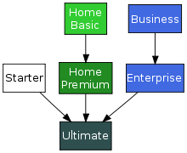
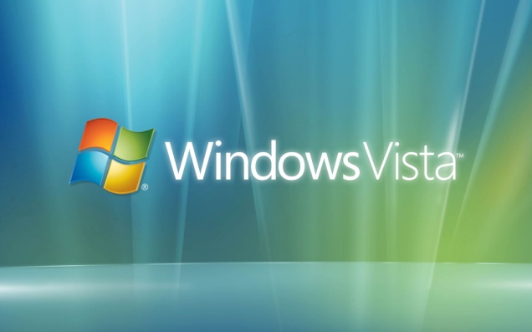
WINDOWS VISTA
Tras numerosos retrasos, el 29 de enero del 2007 la compañía lanza oficialmente Windows Vista. Se sacaron al mercado 6 ediciones diferentes:

Slide 11
Home Basic: Pensada para hogares y usuarios con necesidades básicas.
Home Premium: Pensada para hogares, trae una nueva interfaz, Windows Aero, con efectos visuales mejorados y un escritorio 3D con la utilidad Windows Flip 3D, nuevas tecnologías de diagnostico y mejora del rendimiento del sistema.
Bussiness: Pensado para pequeñas empresas.
Ultimate: Combina las características de la edición Home Premium y la edición Bussiness.
Enterprise: Ideada para grandes empresas que operen en redes globales, incluye una mayor compatibilidad con aplicaciones y diferentes idiomas.
Starter: Pensado para usuarios principiante, es la edición menos completa de todas y la más simple.

Slide 12
Junto con Windows Vista, salió a la venta la nueva versión de la suite ofimática de la compañía, Microsoft Office 2007. Entre sus novedades está la interfaz Ribbon, que sustituye las barras de herramientas y menús por pestañas.

Slide 13
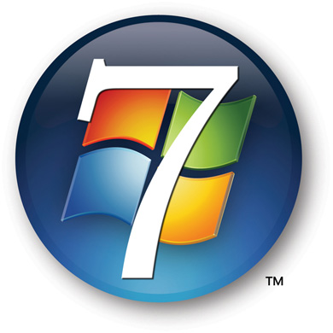
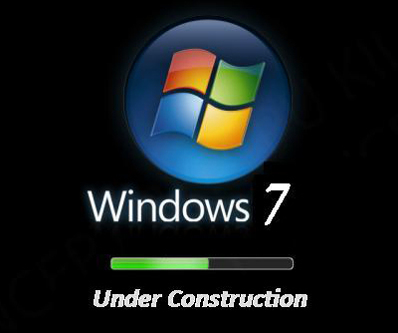
WINDOWS 7
Windows 7 (anteriormente conocido con nombre código Blackcomb, y luego Vienna) es la versión de Windows sucesora de Windows Vista, un sistema operativo producido por Microsoft Corporation para uso en PC, incluyendo equipos de escritorio en hogares y oficinas, Notebooks, tablet PC, netbooks y equipos media center.

Slide 14
OTROS PRODUCTOS
Biztalk Server | Automatización y gestión de procesos empresariales.
Exchange | Servidor de correo electrónico que incluye además un servicio de mensajería y un calendario.
Internet Security and Acceleration Server (ISA) | Servidor firewall corporativo, multicapa y caché.
Operations Manager | Monitorización de sistemas Windows Server y aplicaciones .NET.
Sharepoint Portal Server | Proporciona herramientas para la colaboración, administración de contenido e implementación de procesos empresariales.
SQL Server | Plataforma de base de datos que ofrece herramientas de administración de datos empresariales.

Slide 15
Systems Management Server | Gestión de sistemas (inventarios, control remoto, distribución de software...).
Microsoft Project | Administrador de proyectos empresariales.
Microsoft Security Essentials | Antivirus gratuito, conocida anteriormente como Morro.
Microsoft Works | Proporciona herramientas de productividad casera, incluye un editor de texto, una hoja de cálculo, un gestor de bases de datos y un planificador de proyectos.
Windows Mobile | Sistema operativo para teléfonos inteligentes y PDAs.
Microsoft Encarta | Enciclopedia electrónica, que se distribuye tanto desde una web como desde un programa.
Microsoft Picture It! | Programa de retoque fotográfico.
Windows Live | Cliente de mensajería instantánea, anteriormente llamado Windows MSN.
Microsoft Visual Studio | que incluye Visual Basic, Visual C++, Visual C#, Visual J#... Proporciona herramientas para desarrolladores de aplicaciones informáticas.

Slide 16
Microsoft Internet Explorer | Navegador Web, cuenta con versiones para los Sistemas Operativos Windows, Apple Macintosh y Solaris Unix.
Microsoft Xbox (y su sucesor Xbox 360) | Videoconsola de sexta y séptima generación respectivamente.
Microsoft Surface | Permite el manejo de contenidos digitales con los movimientos de las manos.
Zune | Reproductor de música digital.

Slide 17
ECONOMIA
Ingresos | $58.437 millones US$ (2009)
Beneficio de explotación | $24.098 millones US$ (2010)
Beneficio neto | $18.760 millones US$ (2010)
Activos | $86.113 millones US$ (2010)
Capital social | $46.175 millones US$ (2010)
Empleados | 93.000 en 100 ciudades (2009)

Slide 18
GRACIAS..!!

